Slide 1
فيلبس الرسول

Slide 2
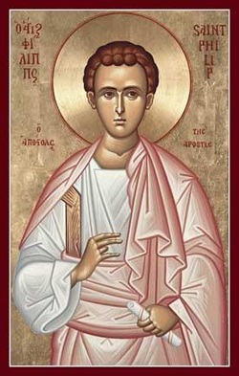
النتاجات التعليمية :
1- معرفة حياة الرسول فيلبس.
2- يستنتج دعوة فيلبس مِن قِبَل يسوع المسيح.
3- يوضح بشارة فيلبس الرسول .
4- يستنتج ذكر فيلبس الرسول في الإنجيل.

Slide 3
حياة الرسول فيلبس :
هو أحد تلاميذ السيّد المسيح الإثني عشر،
معنى اسمه ( مُحِبّ للخير ومُحِبّ للفروسيّة ).
ولد في قرية بيت صيدا، وهي بلدة الرسولين آندراوس وبطرس.
كان مثابراً على قراءة الأسفار المقدسَّة مُنذ صغره وتعمَّقَ في معرفة الناموس وأسفار الأنبياء.
استطاع أن يُدرك زمن مجيء المسيح المنتظر الذي حددت ميعاده نبؤة دانيال النبي قبل 500 سنه من مجيئه.

Slide 4
دعوة فيلبس الرسول :
الرسول فيلبس هو الرسول الخامس من بين الرسل الذين لبّوا دعوة المسيح يسوع. حيث كان يسوع خارجاً في يوم إلى الجليل يبشر عن ملكوت السموات. فوجد فيلبس في بيت عنيا (يوحنا 1). وعندما وجد الرب يسوع فيلبس قال له " اتبعني ". هُنا ترك فيلبس كلَّ شيء وتبعهُ.
تمت دعوة فيلبس الرسول مباشرة من قِبَل الرب يسوع وليس عن طريق الآخرين مثل " (بطرس الرسول) الذي عَرَفَ يسوع عن طريق (أخيه أندراوس) ومثل " (نثنائيل) الذي عرفهُ عن طريق (فيلبس) ".

Slide 5
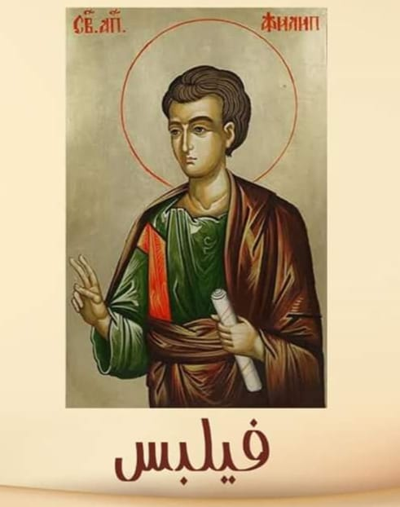
فيلبس في الإنجيل
*- لم يذكر الإنجيل إلا القليل من أخبار الرسول فيلبس:
هناك ثلاث حوادث ذُكِرَ فيها فيلبس الرسول في الإنجيل، وهم :
1- أثناء صنع يسوع معجزة تكثير الخبز وإشباع خمسة آلاف شخص. (يوحنا 6: 1 – 14).
2- عندما طلب إلى فيلبس جماعة من الوثنيين أن يقدّمهم إلى يسوع. (يوحنا 12: 20 – 23).
3- عندما طلب فيلبس إلى يسوع أن يريهم الله الآب. (يوحنا 14: 8 – 9).

Slide 6
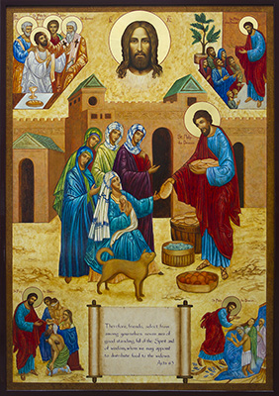
أولاً : فيلبس ومعجزة تكثير الخبز (يوحنا 6 : 1-14)
حينما سأله الرب يسوع سؤال امتحان " من أين نبتاع خبزا ليأكل هؤلاء" ؟ فأجاب فيلبس " لا يكفيهم خبز بمئتي دينار ليأخذ كل واحد منهم شيئًا يسيرًا" (يو 6: 5-7)،

Slide 7
ثانياً : فيلبس وحادثة الوثنيين (يوحنا 12 : 20 – 23)
وجاء ذكرهُ في حادثة الشعانين، عندما دخل يسوع القدس وهتف له الأطفال وهم يحملون سُعُف النخل وأغصان الزيتون كان هناك جماعة من الوثنيين، جاءوا ليقابلوا يسوع، وقد تقدموا بتواضع من فيلبس وطلبوا أن يستأذن يسوع له المجد في مقابلتهم. وحينها أخبر فيلبس أندراوس وكلاهما نقل رغبة أولئك إلى يسوع.

Slide 8
ثالثاً : فيلبس يطلب رؤية الآب (يوحنا 14 : 8 – 9)
في العشاء الأخير كان يسوع يُلقي على تلاميذهُ كلمة عزاء لأنه سيفارقهم. ليُقوّي عزائَهُم ويثبتَّهُم في الإيمان.
وهُنا قال له فيلبس : ( يا سيّد أرِنا الآب وحَسبُنا ). فقال له يسوع (( أنا معكم كُلَّ هذا الزمان ولم تعرفني يا فيلبس ؟ من رأني رأى الآب )). فكيف تقول أنتَ أرنا الآب ".

Slide 9
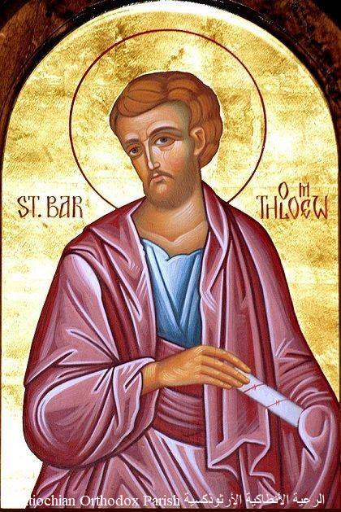
موته ودفنه :
بصلاته قتل أفعى سامه كان الوثنيون يعبدونها، فصلبوه مُنكَّس الرَأس على شجرة. وهُنا حَدَثَت زلزلة عظيمة حيثُ تمَّ تهريب برثلماوس بينما فيلبس أسلَمَ الروح.
انتهى به المطاف في مدينة هيرابولس حيثُ استشهد 80 م.

